Slide 1
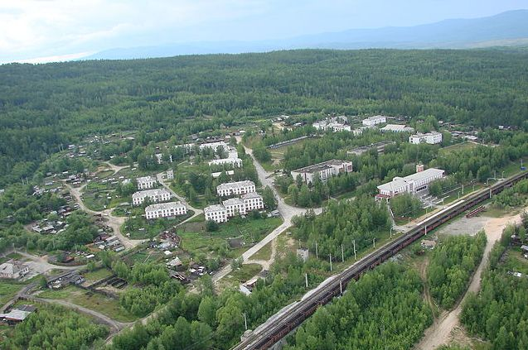
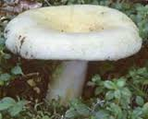
Алонка – место сказов и легенд (в переводе с якутского)

Slide 2
Что-то навалилась грусть? Это очень грустно. А алонкинский-то груздь – Это очень вкусно!!!

Slide 3
Настоящий груздь, Со шляпкой? Это просто чудо! Так и просятся грибы На большое блюдо.

Slide 4
С груздя много толку: Этот на засолку, Аж хрустит во рту, тогда Прямо царская еда. Оттого печален груздь, оттого на сердце грусть, что нельзя Груздя любить, коль его не засолить!

Slide 5
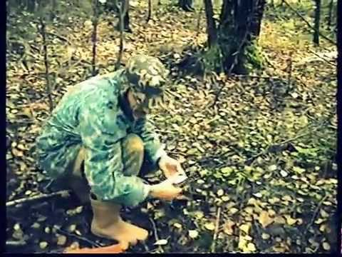
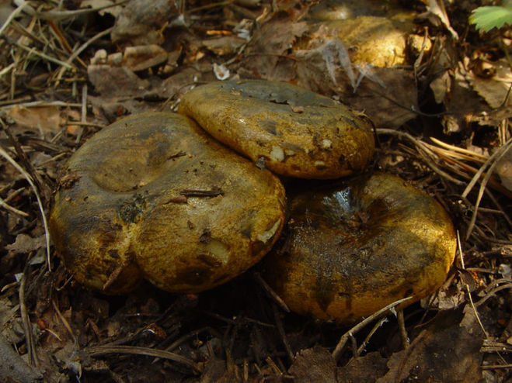
Грузди – чёрные головки, Под листвой укрылись ловко. Затаились хорошо, Всё равно я их нашёл.

Slide 6
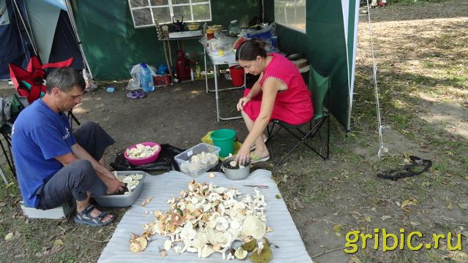
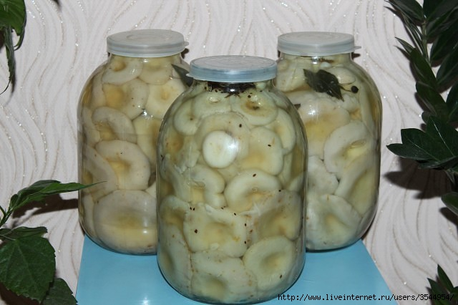
Груздь солёный – это что-то! Всех грибов вкуснее! До чего ж грибов охота, В лес пойдём скорее!

Slide 7
Наши алонкинские заготовки!!!

